Slide 1
Советская районная организация Белорусского Общества Красного Креста

Slide 2
Советская РО БОКК является организационной структурой БОКК без права юридического лица, зарегистрирована в администрации Советского района г. Минска (свидетельство о регистрации № 79, решение от 26.07.2011 № 671).
Расположена по адресу:
г.Минск, ул. Краснозвездная, 1, цокольный этаж.
Тел. 8-017-224-93-65
В штате Советской РО БОКК :
Председатель – Антоник Михаил Константинович
Главный специалист – Логвин Александр Васильевич
Сестра милосердия - Митрофанова Галина Ивановна
Председатель Президиума – депутат Палаты представителей Национального собрания Республики Беларусь – Шевцов Дмитрий Евгеньевич
На учете в организации состоит 54 первичных организации предприятий, организаций и учреждений Советского района г.Минска
Количество членов организации на 31.12.2016 составило 23 259 человек,
из них молодежь – 6979 человек.

Slide 3
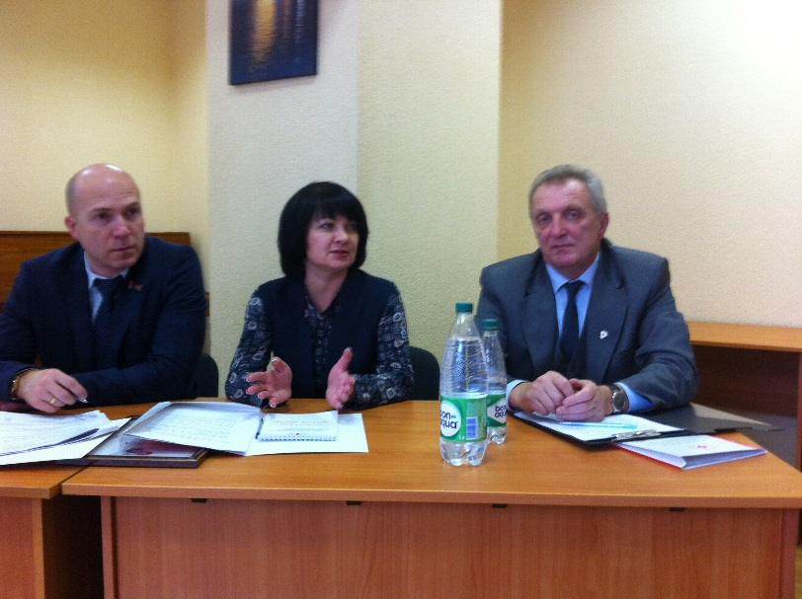
Организационная работа
*В соответствии с Уставом БОКК постоянно проводятся заседания Президиума Советской районной организации БОКК. В состав Президиума Советской районной организации БОКК избрано 5 человек. Председатель Президиума – депутат Палаты представителей Национального собрания Республики Беларусь – Шевцов Дмитрий Евгеньевич. Hа заседаниях заслушиваются отчеты о проделанной работе, обсуждаются и принимаются планы о проведении мероприятий, обсуждаются другие вопросы текущей деятельности.
*Советская РО БОКК постоянно взаимодействует с различными субъектами хозяйствования Советского района г.Минска, многие из которых оказывают поддержку РО БОКК в виде членских взносов и добровольных пожертвований.
*Учет членских взносов и добровольных пожертвований проводится в соответствии с Уставом БОКК.

Slide 4
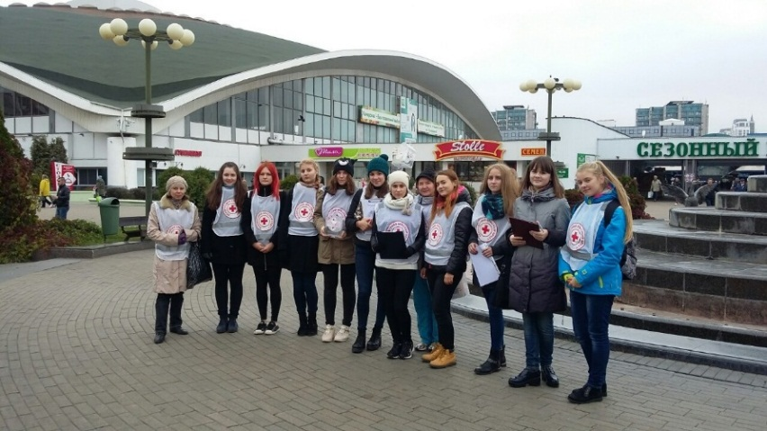
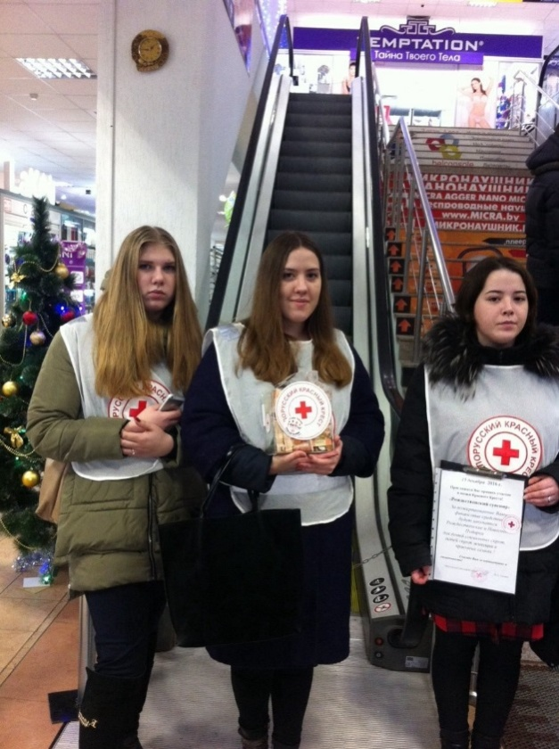
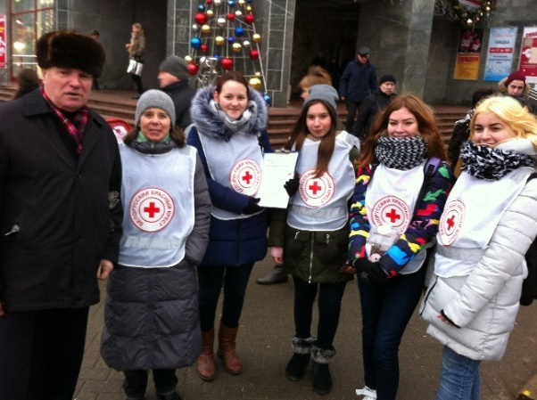
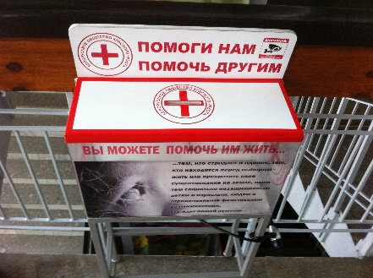
2. Привлечение средств и развитие ресурсов
Привлекаются материальные ресурсы в виде денежных средств (членские взносы с членов первичных организаций БОКК, а также сбор добровольных пожертвований), б/у одежды и обуви, канцелярских товаров, продуктов питания и гигиены, б/у посуды и т.д.
В торговых объектах района (ГП «Минский Комаровский рынок», ОАО «ЦУМ Минск», ТЦ «Европа», ТЦ «Силуэт», ТЦ «Зеркало» и др.) проводятся фандрейзенговые мероприятия.

Slide 5
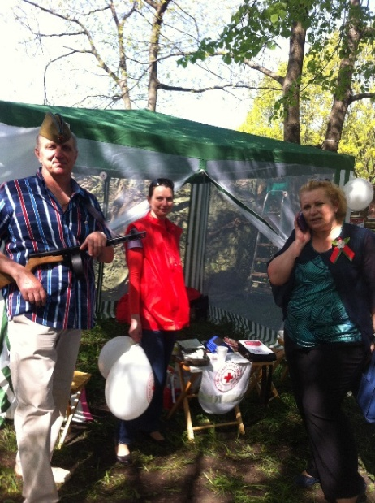
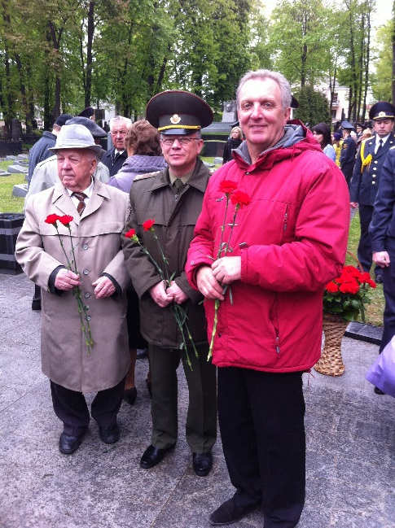
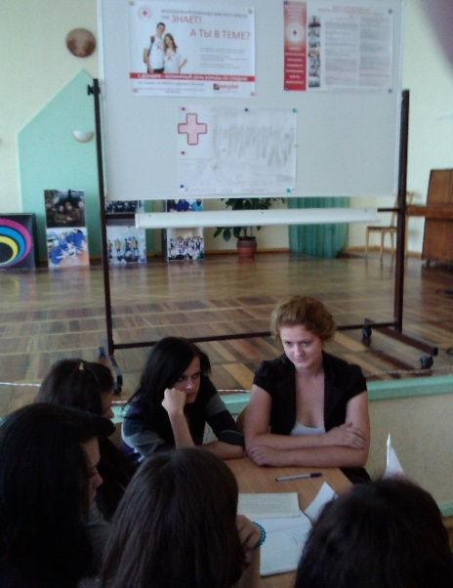
3. Пропаганда деятельности БОКК. Распространение основополагающих принципов Международного движения Красного Креста и Международного гуманитарного права
*В период проведения месячника Красного Креста (ежегодно, май) в рамках распространения знаний по тематике «Деятельность БОКК в современных условиях» в учреждениях Советского района проводятся информационные мероприятия.
В день донора волонтеры Советской РО БОКК участвуют в безвозмездной сдаче крови.
*В Советском районе изучение курса «Исследуя гуманитарное право» осуществляется в 3-х учреждениях образования:
-филиал УО «Белорусский государственный экономический университет. Минский финансово-экономический колледж»
-УО «Минский государственный профессионально-технический колледж полиграфии им. В.З.Хоружей»
-Центр допризывной подготовки Советского района на базе УО «СШ № 122 г. Минска»
Преподавание курса ИГП осуществляют 5 педагогов.

Slide 6
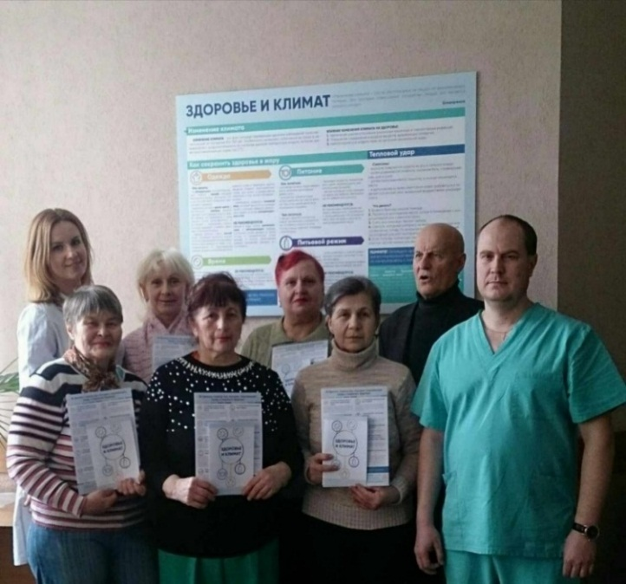
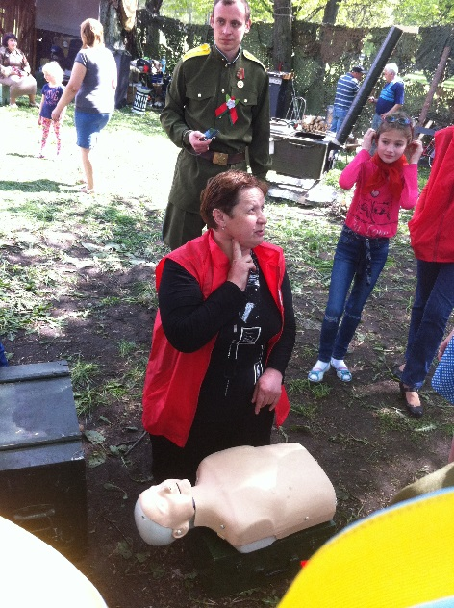
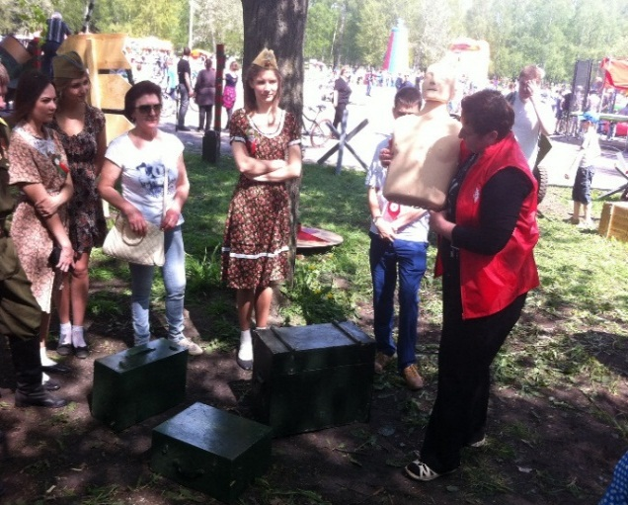
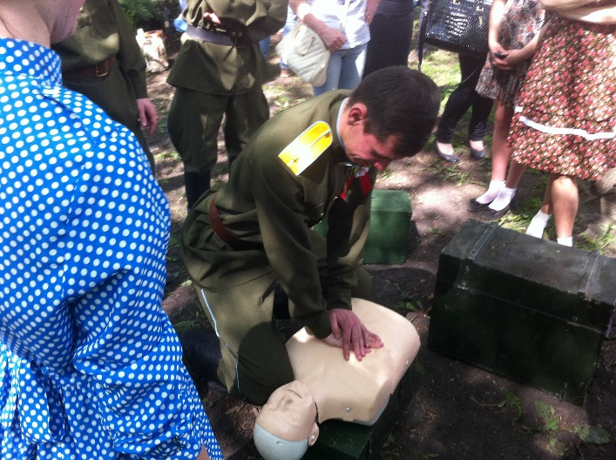
4.Обучение населения навыкам оказания первой помощи
В рамках обучения населения навыкам первой помощи тренерами Советской РО БОКК проводятся мастер-классы. Под патронажем Советской РО БОКК проводятся конкурсы по оказанию первой помощи.
В рамках мини-проекта «Здоровый климат – здоровые люди» на базе УЗ «13-я городская поликлиника г.Минска» силами медработников, являющихся волонтерами БОКК, проводится обучение групп пожилых людей, стремящихся к здоровому образу жизни.

Slide 7
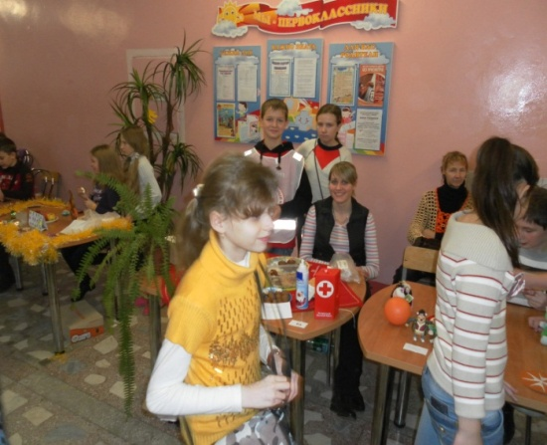
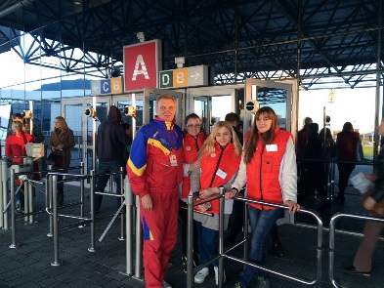
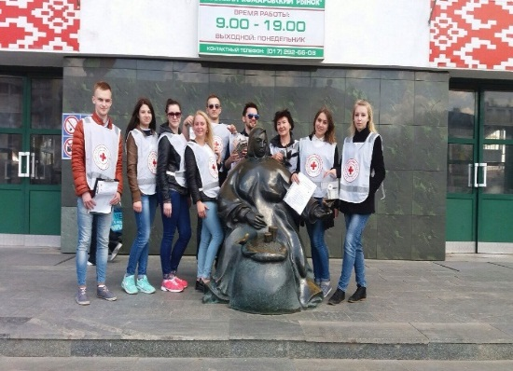
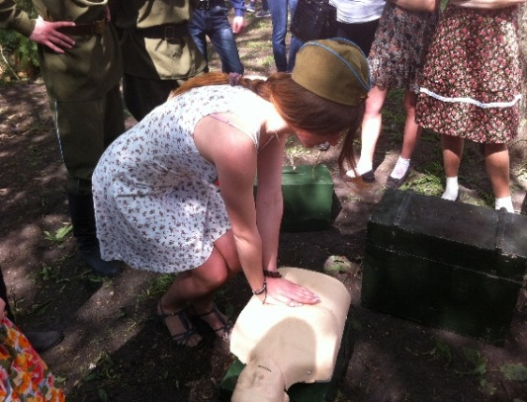
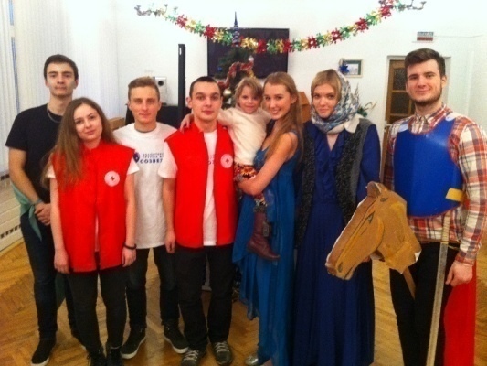
5. Волонтерское движение
В Советской РО БОКК осуществляет свою деятельность волонтерский совет.
Именно волонтеры являются опорой Красного Креста в организации и проведении мероприятий. В волонтерской базе Советской РО БОКК более 100 волонтеров.
В 2016 году в волонтерское движение Советской РО БОКК влилась студенческая группа БГУИР – «Созвездие». Эти молодые люди принимали участие в работе с инвалидами, с детьми – социальными сиротами и детьми, живущими в приемных семьях, которые находятся на попечении социально-педагогического центра Советского района.
Волонтерская группа из 4-х медицинских работников на базе УЗ «13-я городская поликлиника» осуществляет мини-проект «Здоровый климат – здоровые люди».

Slide 8
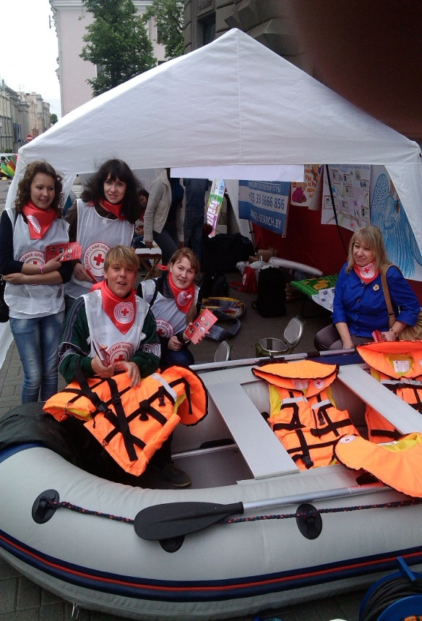
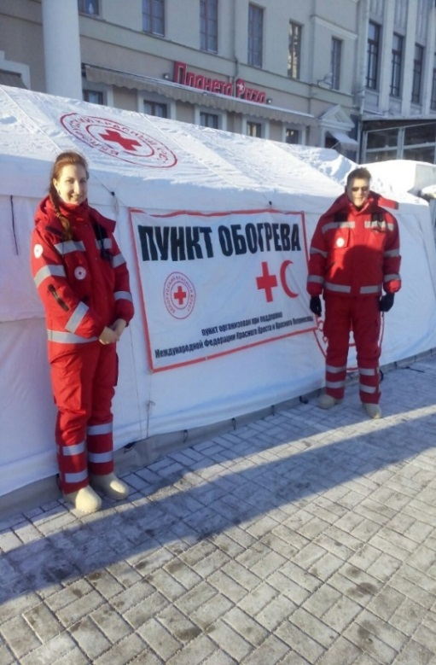
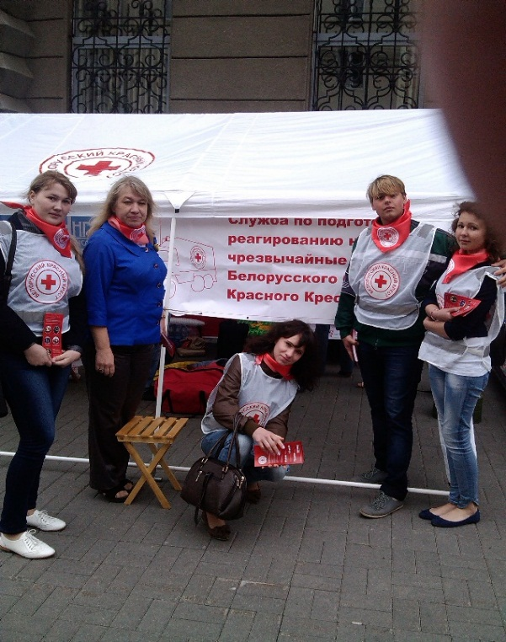
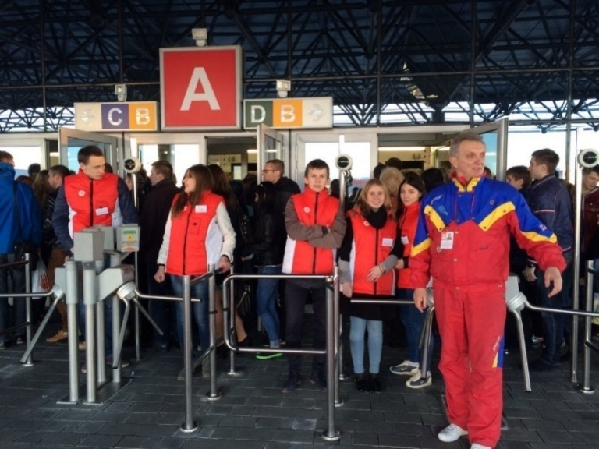
6. Подготовка к ЧС и реагирование на ЧС
В соответствии с планом работы Советского районного отдела по чрезвычайным ситуациям, утвержденным администрацией района, Советская районная организация принимает участие в подготовке и проведении соревнований санитарных дружин учреждений и организаций района.

Slide 9
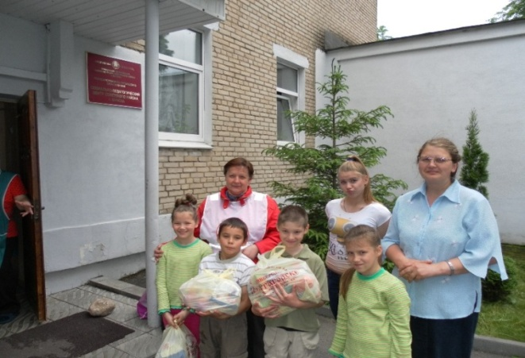
7. оказание гуманитарной помощи
В рамках сотрудничества с национальными обществами Красного Креста других государств БОКК имеет возможность оказывать гуманитарную помощь.
В 2016 году нуждающимся была выдана следующая гуманитарная помощь:
- Швейцарский гуманитарный груз (одежда и обувь б/у, продукты питания, игрушки, постельные принадлежности, предметы гигиены, предметы быта и посуда) – выдан 141-й нуждающейся семье (помощью охвачено 289 человек), на сумму 9688 рублей ;
- Голландский гуманитарный груз (одежда и обувь б/у, одеяла) выдан 14-ти нуждающимся, на сумму 626 рублей;
Инвалидам выдаются средства индивидуальной гигиены (подгузники для взрослых и гигиенические пеленки, другие предметы гигиены).
В рамках оказания помощи вынужденным переселенцам, прибывшим с юго-востока Украины, выданы ваучеры на приобретение продуктов питания и одежды.

Slide 10
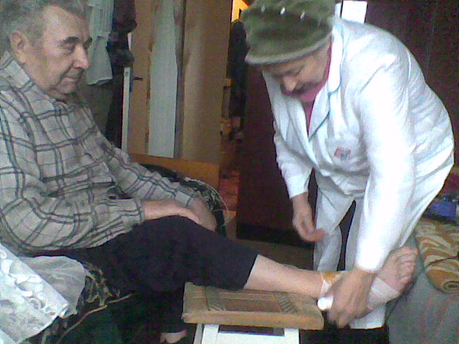
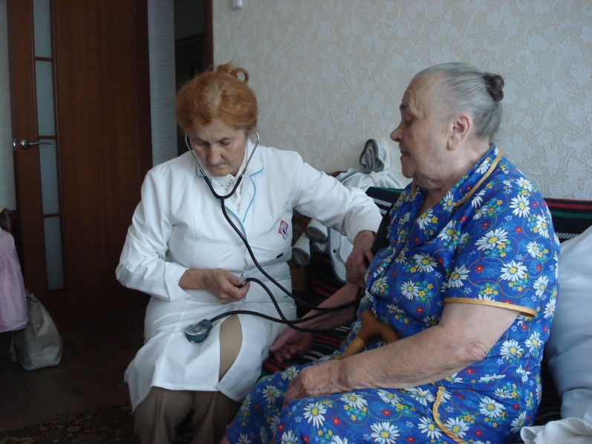
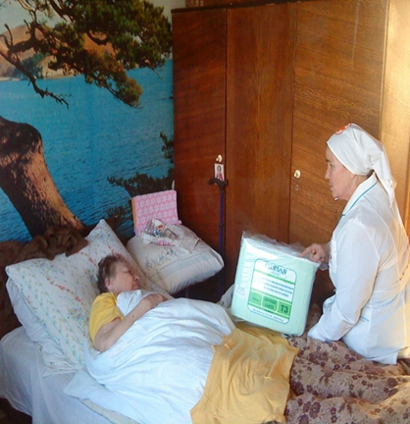
8. Служба сестер милосердия
В рамках деятельности БОКК работает служба сестер милосердия.
Сестрой милосердия Советской РО БОКК Митрофановой Галиной Ивановной осуществляется медико-социальное обслуживание больных по спискам, согласованным с администрацией УЗ «34-я центральная клиническая поликлиника Советского района г.Минска». На попечении сестры милосердия находятся 5 больных.

